Slide 1
資訊科技導論
1-1 資訊科技的與人類生活
1-2 資訊科技發展簡史
1-3 個人電腦及其周邊設備
1-4 資訊科技與問題解決
1-5 資訊科技及其相關議題
1-6 資訊科技與跨領域整合

Slide 2
架
構表與多媒體
資訊科技導論
資訊科技與跨領域整合
資訊科技與STEM/STEAM
資訊科技跨領域整合-以機器人為例

Slide 3
178
學習資訊科技的知識及技能，培養問題解決的能力，也會同時增進學習相關領域；事實上資訊科技本身就具有科學（S）、科技（T）、工程（E），及數學（M）的性質，也可視為是 STEM 集合體。STEM 旨在整合科學、科技、工程與數學不同學科知識，其重點在於對問題之思考與應用能力，並創造解決問題的方法。後來又加上藝術（A），成為 STEAM。在學習過程中，STEM 或 STEAM 其精神在於跨領域整合，透過團隊合作、溝通協調，以引發思考與創意。
在基礎程式設計模擬篇，就會學到如何利用程式來模擬電子琴演奏，這就是跨領域整合的例子。現代社會的學術研究及各種行業，都非常強調跨領域整合，現在有資訊科技助一臂之力，讓整合變得更為容易。

Slide 4
178

Slide 5
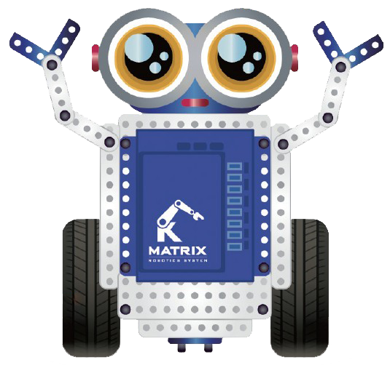
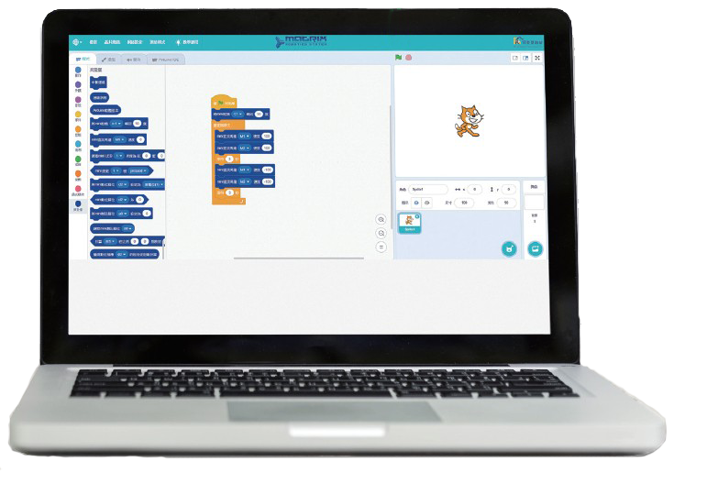
179
以下就用機器人示意圖為例來顯示資訊科技與其他領域的整合，由此我們也可以了解跨領域整合，在未來學術或科技發展非常重要。

Slide 6
179
聲音辨識
裝載各種感測聲音的儀器，接收輸入聲音資訊。

Slide 7
179
影像辨識
裝載各種感測影像的儀器，接收輸入影像資訊。

Slide 8
179
力
有不同種類的力作用在機器人上。

Slide 9
179
程式
撰寫程式控制機器人的各種動作，讓機器人動起來。

Slide 10
179
機器人平衡
透過結構的設計裝載平衡的儀器，讓機器人走路時不會跌倒。

Slide 11
180
本章名為資訊科技導論，顧名思義，在為所要學習的內容做導引。首先，概括說明資訊科技（IT）是指用於管理與處理資訊所採用各種技術的總稱，也稱為資訊及通訊科技（ICT），IT 與ICT 兩者常被交換使用。資訊科技的內涵多元且廣泛，發展變化又極快速，不容易對此概念下一個周延的定義。本課程依照課綱引導各位學習資訊科技的主要內涵。透過本課程，逐步學習常用資訊科技的基本原理與技能，也將能逐漸了解其意義及內涵。

Slide 12
180
回顧資訊科技的發展簡史，特別是計算工具及電子元件的發展，將會讓我們了解資訊科技是智慧及創意的結晶。目前資訊界正在積極研發具有更多功能－處理聲音與影像、記憶且有認知能力的智慧型電腦。資訊科技也邁入人工智慧（AI）時代，並持續發展中。

Slide 13
181
學習資訊科技並非只著重於操作或技術，更重要的是要運用學會的知能來解決問題，因此，動腦思考如何解決問題益形重要！也就是遇到問題要思考如何分析問題，並將解決問題的方法步驟化。

Slide 14
181
資訊科技的應用雖然讓我們生活更加便利，工作更有效率，但也產生許多社會議題。因此，本課程也要同時探討諸如資料保護及資訊安全、資訊科技的合理使用、資訊倫理、資訊科技相關法律、媒體與資訊科技等相關議題，同時也要了解常見的資訊產業的特性與種類。 以上所列，本章都扼要說明其意涵，此可視為往後章節的引文。

Slide 15
181
本章最後以資訊科技與 STEM 或 STEAM 的關係，以及機器人示例做結尾，目的是要提醒大家，現在不論是學習或是產業發展，都很強調跨領域整合，這也是本課程強調要培養合作共創的能力。

